Slide 1

订阅DeepL Pro以编辑此演示文稿。
访问www.DeepL.com/pro，了解更多信息。

Slide 2


ADMIS 实验室
先进数据与智能机器系统实验室
索引和散列
第 14 章
张轶超
电子邮件： yichaozhang@tongji.edu.cn
计算机科学与技术系
同济大学

Slide 3
概要
基本概念
有序索引
B⁺ 树和 B 树指数
静态和动态散列
有序索引与散列
SQL 中的索引定义
多键访问

Slide 4
索引块与数据块
索引可提高检索效率，其结构(二叉树、B⁺ 树等)占用空间小，访问速度快
  如果表中一条记录在磁盘上占用 1000字节，对其中10字节的一个字段建立索引，那么该记录对应的索引项的大小只有10字节。如SQL Server的最小空间分配单元是 "页Page"，一个页在磁盘上占用8K空间，可以存储上述记录8条，但可以存储索引800条。

Slide 5
基本概念
索引机制
  加快所需数据的访问速度
  索引文件通常比原始文件小得多
搜索关键字(搜索码/关键字)
  用于查找文件/表中记录的属性集
  索引文件由格式为（检索键，指针）的记录（称为索引项，索引项）组成
两种指数
  有序索引（ordered index）：搜索键按排序顺序存储
  散列索引（hash index）：使用 "散列函数 "将搜索键均匀分布到各个 "桶 "中

Slide 6
指数评估指标
数据访问类型
  能支持的访问类型，如找到具有特定属性值的所有记录（Equal Query 等值查询）、找到其属性值在某个特定范围内的所有记录（Range Query 范围查询）
数据访问时间
  在查询中使用索引找到一个特定数据所需时间
数据插入时间
  插入一个新数据项时间，包括: 找到插入位置时间 + 更新结构索引时间
数据删除时间
  删除一个数据项时间，包括: 找到待删除项时间 + 更新结构索引时间
存储空间开销
  索引结构占用的额外存储空间

Slide 7
概要
基本概念
有序索引
B⁺ 树和 B 树指数
静态和动态散列
有序索引与散列
SQL 中的索引定义
多键访问

Slide 8
有序索引--顺序索引
有序索引
  索引条目根据搜索键值排序
  一级索引和二级索引
主索引（Primary Index），聚类索引（Clustering Index
  包含记录的文件按某个搜索码指定的顺序排序，该搜索码对应的索引称为分类索引
辅助索引、非聚集索引
  索引的搜索键指定的顺序与文件的顺序不同
索引顺序文件
  带主索引的有序顺序文件

Slide 9
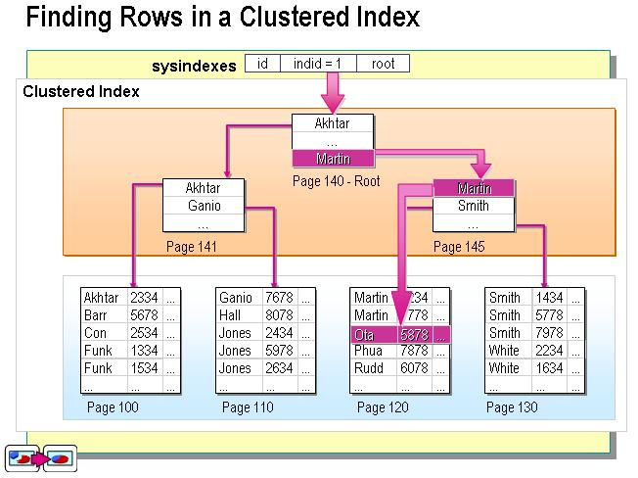
一级索引：聚类索引
聚集索引的叶节点就是数据节点，索引顺序就是数据物理存储顺序。一个表最多只能有一个聚集索引

Slide 10
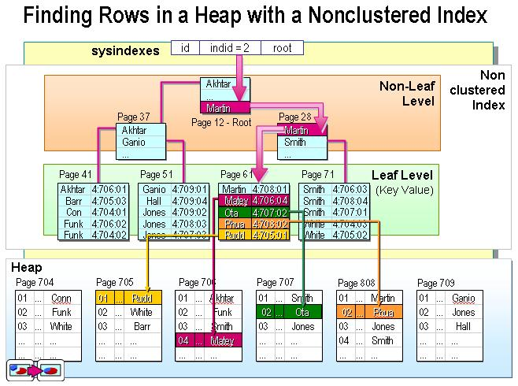
二级指数：非聚类指数
非聚集索引的叶节点仍然是索引节点，有一个指针指向对应的数据块。

Slide 11
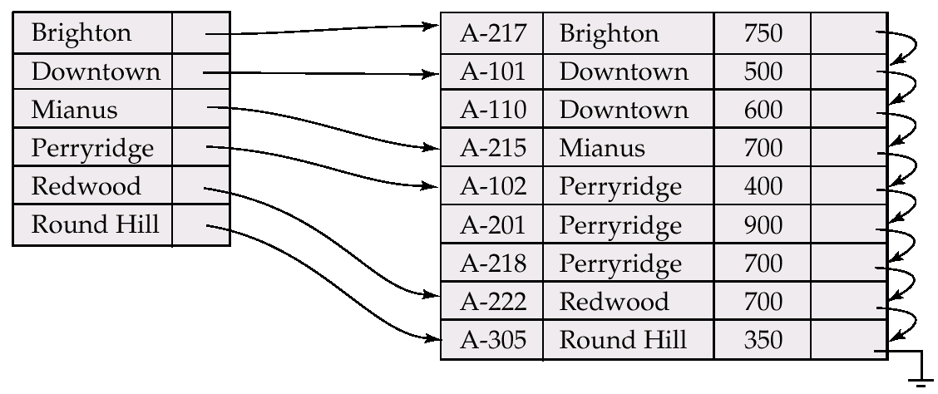
密集指数
稠密指数（稠密索引）
  文件中的每个搜索键值都会出现索引记录

Slide 12
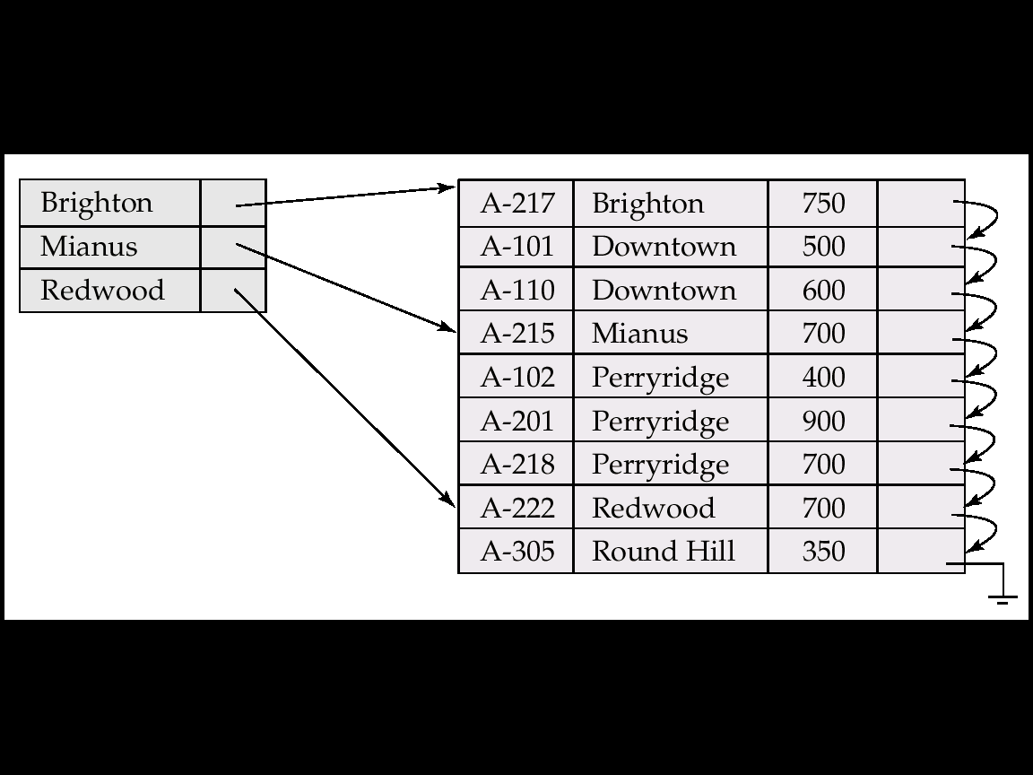
稀疏索引
稀疏索引
  当记录按搜索关键字顺序排列时，只包含某些搜索关键字值的索引记录（为什么？）

Slide 13
多级索引 (Multilevel Index)
如果主索引不适合内存，数据访问就会变得昂贵
要减少磁盘访问索引记录的次数，可将主索引视为顺序文件，并在其上构建稀疏索引
  外索引--主索引的稀疏索引
  内部索引 - 主索引文件
如果外层索引仍然太大，主内存无法容纳，还可以创建另一级索引，依此类推

Slide 14
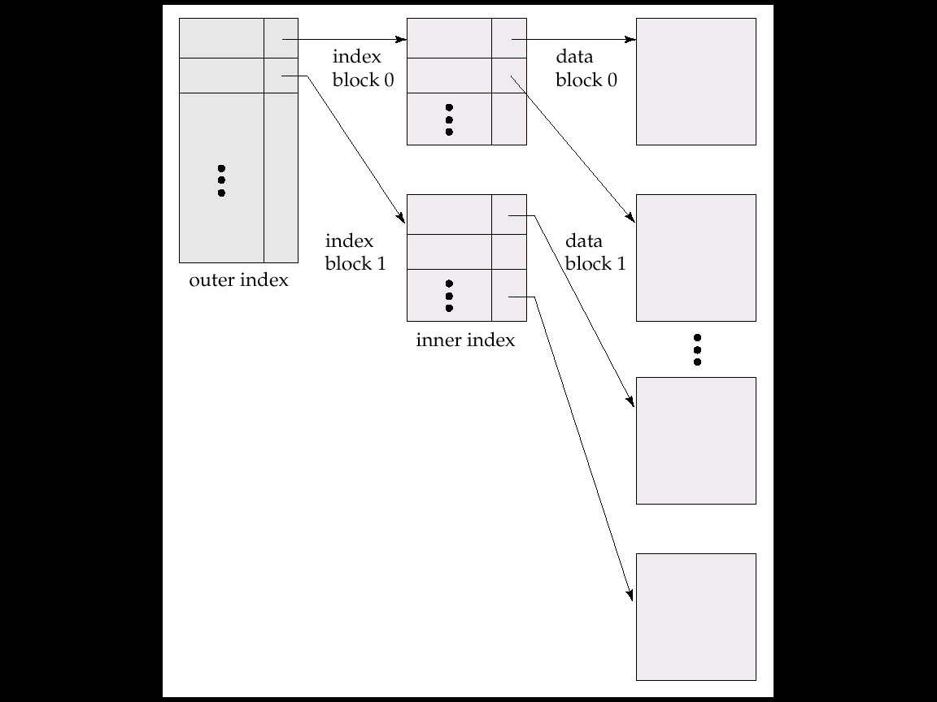
多级指数（续）

Slide 15
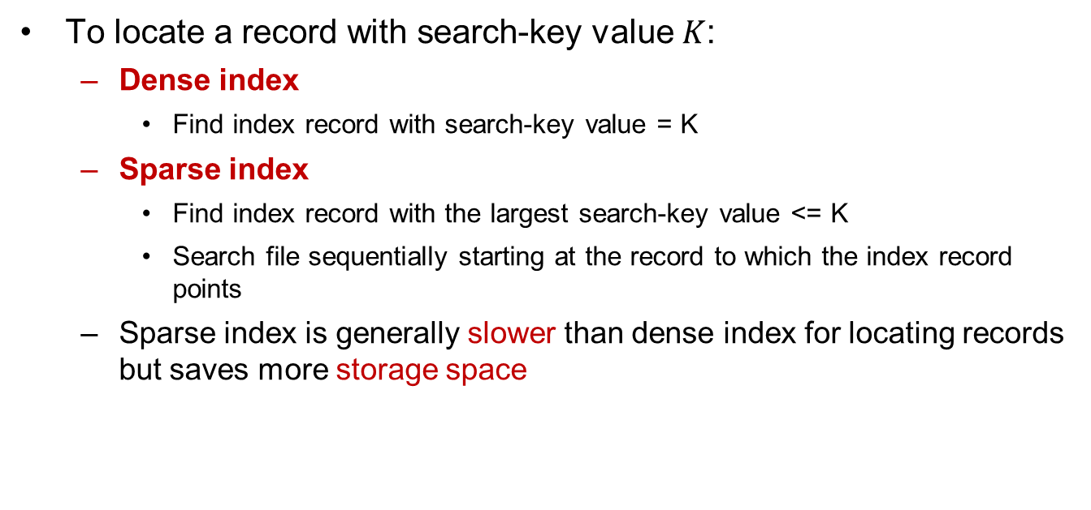
密集索引与稀疏索引
要查找搜索键值为 的记录：
  密度指数
    查找搜索键值 = K 的索引记录
  稀疏索引
    查找搜索键值 <= K 的最大索引记录
    从索引记录指向的记录开始顺序搜索文件
  稀疏索引查找记录的速度通常比密集索引慢，但能节省更多存储空间

Slide 16
索引更新：删除
单级索引删除
  密集索引--删除索引中的搜索键类似于删除文件记录

Slide 17
索引更新：删除
单级索引删除
  稀疏指数
    如果索引中存在搜索关键字的条目，则用文件中的下一个搜索关键字值替换索引中的条目，从而将其删除
    如果下一个搜索关键字值已有索引条目，该条目将被删除而不是替换

Slide 18
索引更新：插入
单级索引插入
  使用搜索键值进行查找
  密集索引--如果搜索键值未出现在索引中，则插入该值
  稀疏索引--如果索引为文件的每个数据块存储了一个条目，那么除非创建了新的数据块，否则无需更改索引。在这种情况下，新块中出现的第一个搜索键值会被插入到索引中
多级插入/删除
  单级算法的扩展

Slide 19
密集索引与稀疏索引
插入和删除的空间和维护
  稀疏索引需要的空间更少，插入和删除的维护开销也更少
  很好的折衷：稀疏索引，文件中的每个数据块都有一个索引条目，与数据块中最小的搜索键值相对应

Slide 20
二级指数
查找数值在一定范围内的所有记录
  例 1：在按账号顺序存储的账户关系中，我们可能想查找某个分支机构的所有账户
  例 2：查找具有指定余额或余额范围的所有账户
二级指数
  建立二级索引，为每个搜索键值建立索引记录
  索引记录指向一个存储桶，该存储桶包含指向具有特定搜索键值的所有实际记录的指针

Slide 21
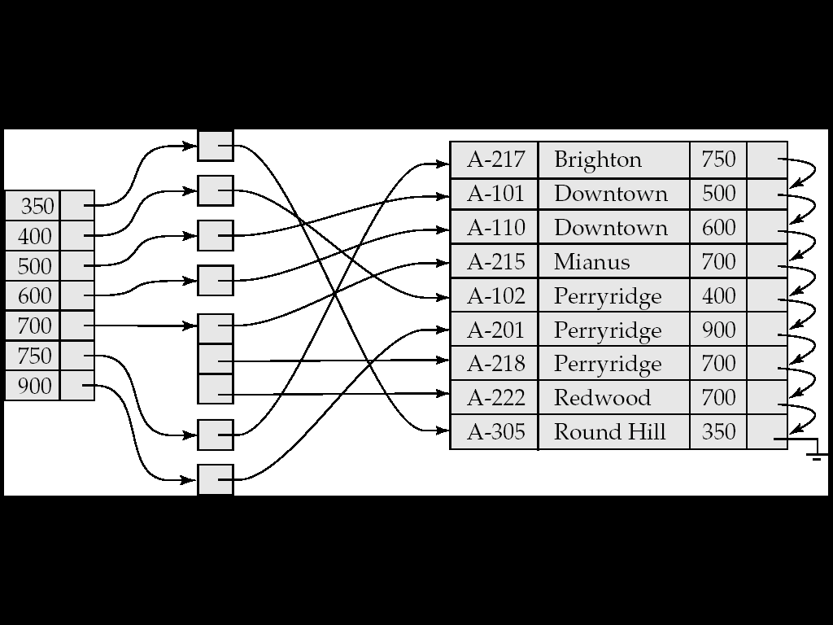
账户余额栏二级索引
水桶

Slide 22
一级和二级指数
二级指数必须密集（为什么？）
修改文件时，文件上的每个索引都必须更新。更新索引会增加数据库修改的开销。
使用一级索引进行顺序扫描效率高，但使用二级索引进行顺序扫描成本高
  每次记录访问都可能从磁盘获取一个新的数据块

Slide 23
概要
基本概念
有序索引
B⁺ 树和 B 树指数
静态和动态散列
有序索引与散列
SQL 中的索引定义
多键访问

Slide 24
B⁺ -树索引文件
B⁺ -tree 是索引顺序文件的替代方案
索引顺序文件的缺点
  文件越大，性能越差，因为会产生很多溢出块（overflow block）。需要定期重组整个文件
B⁺ -tree 索引文件
  优点：面对插入和删除，可根据小的局部变化自动重组。为保持性能，无需重组整个文件
  缺点：额外的插入和删除开销、空间开销
  B⁺ - 树的优点大于缺点，因此被广泛使用

Slide 25
B⁺ 树示例

Slide 26
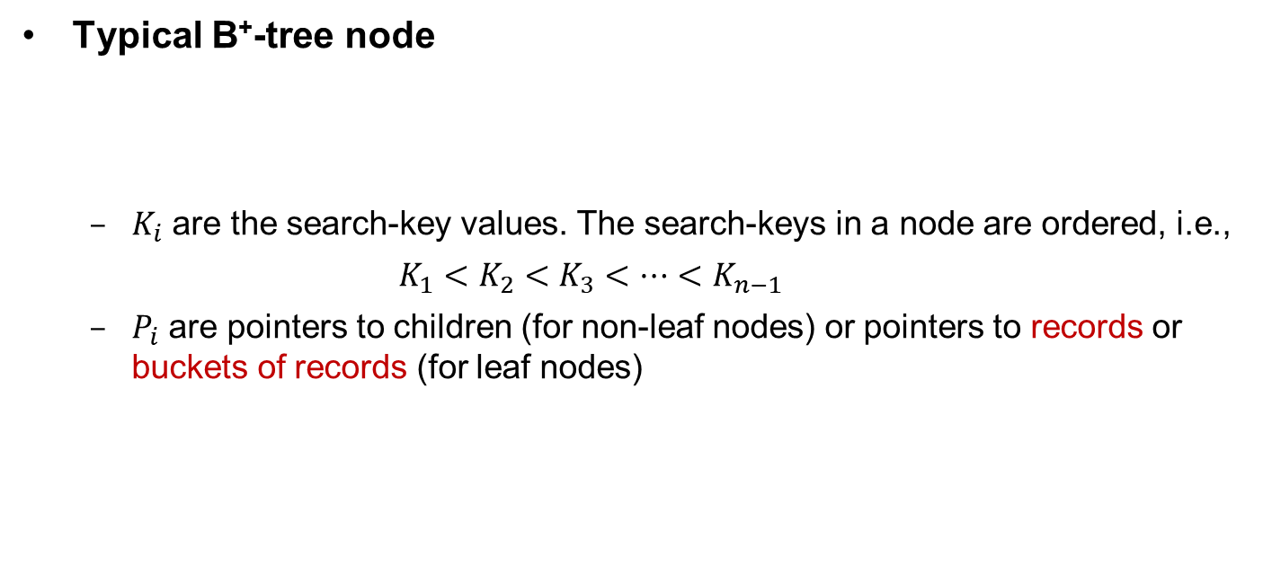
B⁺ -树索引文件（续）
典型 B⁺ - 树节点
  是搜索键值。节点中的搜索键是有序的，即
  $K_{1}<K_{2}<K_{3}<⋯<K_{n−1}$
  是指向子节点的指针（对于非叶节点），或者是指向记录或记录组的指针（对于叶节点）

Slide 27
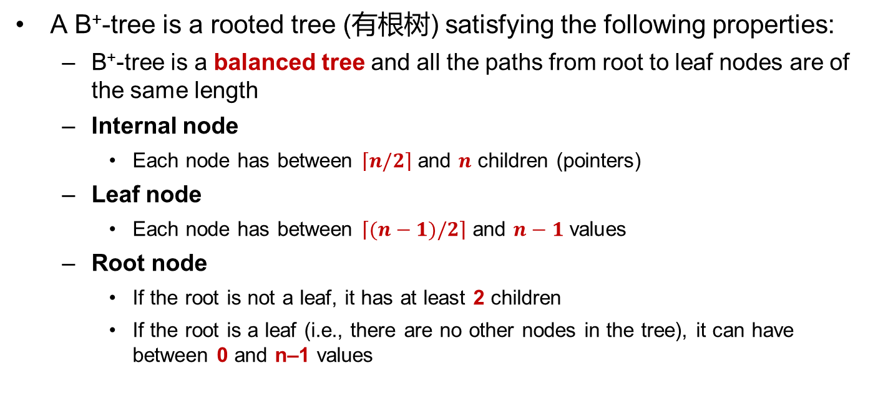
B⁺ -树索引文件（续）
B⁺ -树是一棵有根的树，满足以下属性：
  B⁺ -树是一棵平衡树，从根节点到叶节点的所有路径长度相同
  内部节点
    每个节点都有 至 个子节点（指针）
  叶节点
    每个节点的值介于 和 之间
  根节点
    如果根不是叶子，它至少有 2 个子节点
    如果根节点是树叶（即树中没有其他节点），那么它的值可以在 0 到 n-1 之间

Slide 28
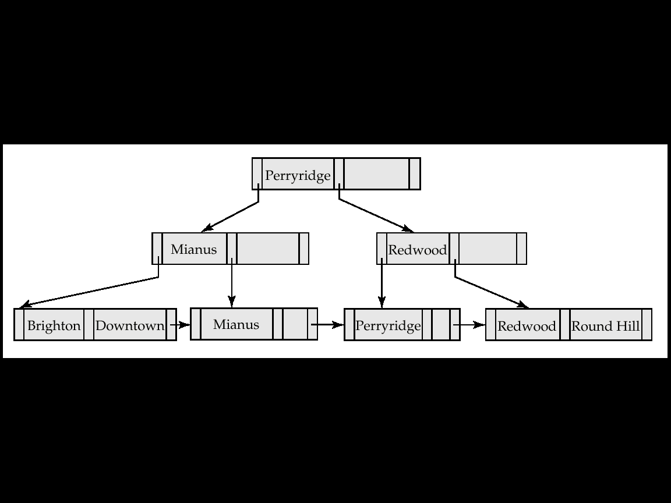
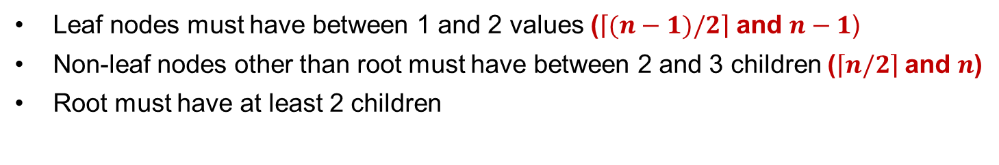
B⁺ 树示例
B⁺ -账户文件树（n = 3）
叶节点必须有 1 到 2 个值 ( 和 )
根节点以外的非叶节点必须有 2 到 3 个子节点 ( 和 )
根部必须至少有两个孩子

Slide 29
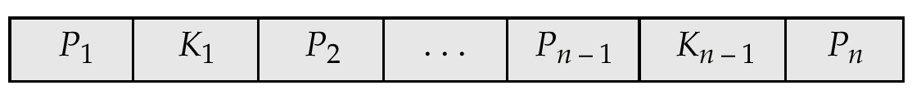

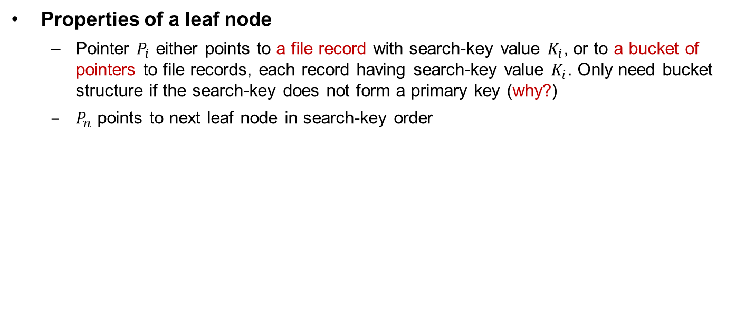
B⁺ -树中的叶节点
叶节点的属性
  指针 要么指向搜索键值为 的文件记录，要么指向指向文件记录的指针桶，每条记录的搜索键值为 。只有当搜索关键字不构成主键时才需要桶结构（为什么？）
  按搜索关键字顺序指向下一个叶节点
教员档案
=4

Slide 30
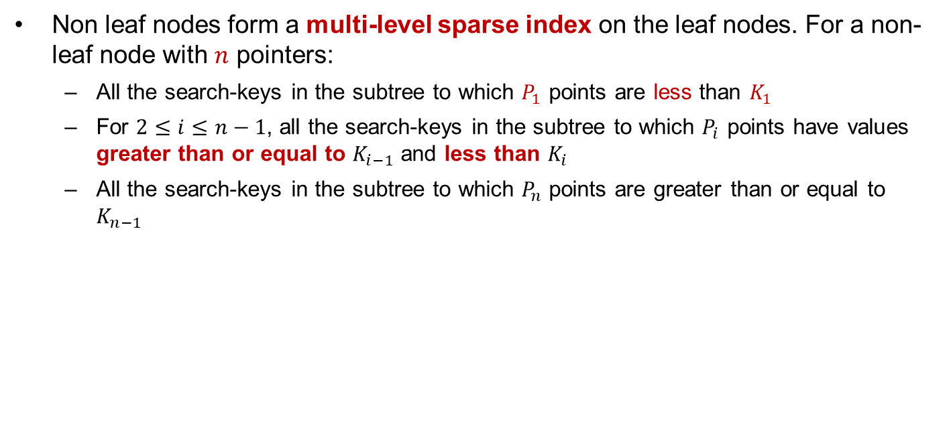
B⁺ -树中的非叶节点
非叶节点在叶节点上形成一个多级稀疏索引。对于带有 指针的非叶节点：
  指向的子树上的所有搜索键都小于
  对于 ， 所指向子树中的所有搜索键的值都大于或等于 ，且小于
  指向的子树中的所有搜索键都大于或等于

Slide 31
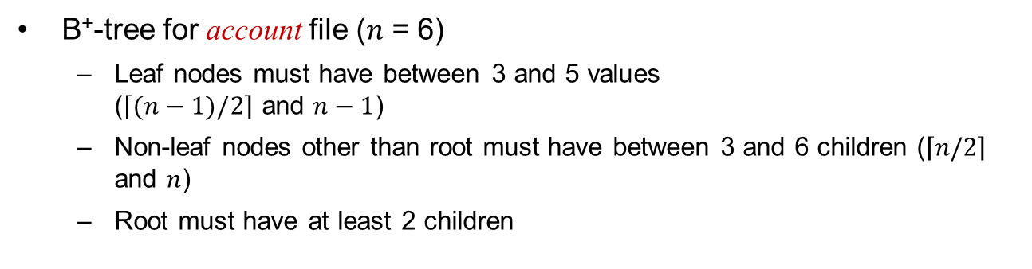
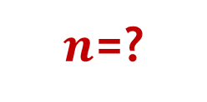
B⁺ -tree 示例
=?
B⁺ -tree for account file ( = 6)
  叶节点必须有 3 到 5 个值
  ( 和 )
  根节点以外的非叶节点必须有 3 到 6 个子节点 ( 和 )
  根部必须至少有两个孩子

Slide 32
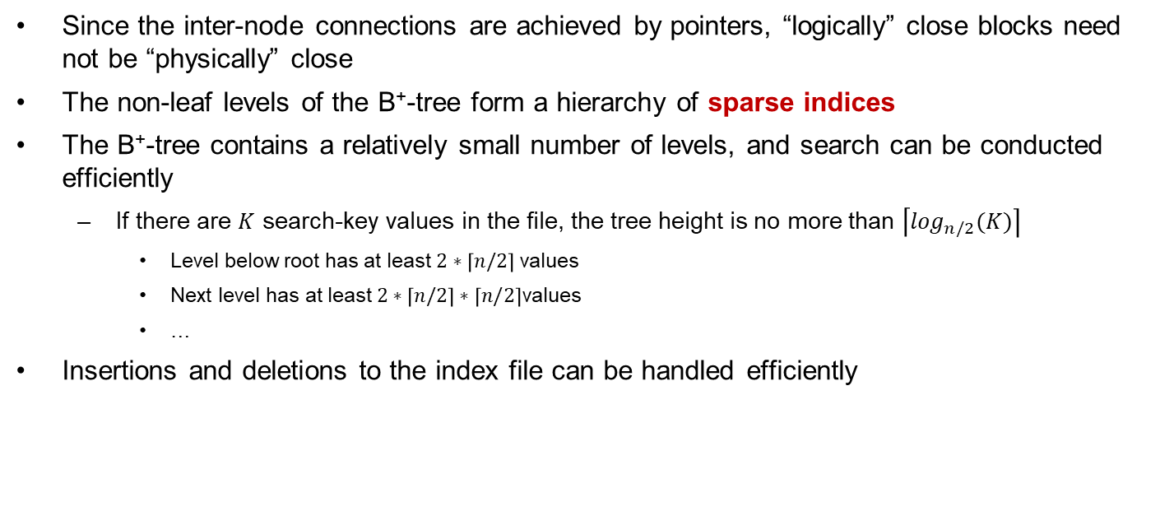
关于 B⁺ -tree 的意见
由于节点间的连接是通过指针实现的，因此 "逻辑上 "相近的区块不必 "物理上 "相近
B⁺ -树的非叶级构成稀疏索引的层次结构
B⁺ -tree 包含的层数相对较少，可以高效地进行搜索
  如果文件中有 搜索关键值，树的高度不会超过
    根下面的层至少有 值
    下一级至少有 值
    ...
可高效处理索引文件的插入和删除

Slide 33
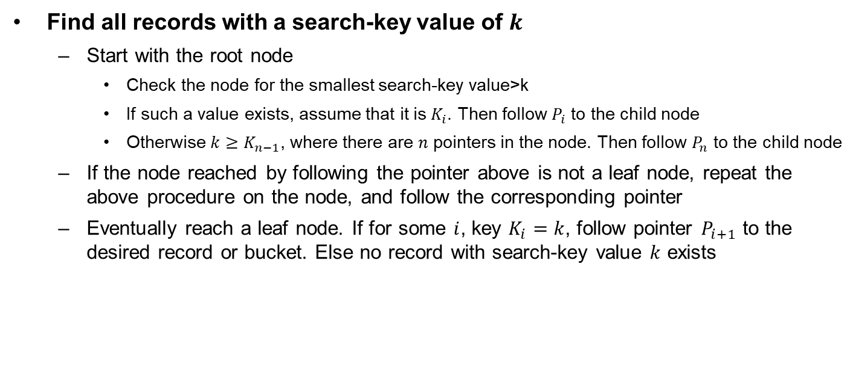
查询 B - 树⁺
查找搜索键值为
  从根节点开始
    检查节点的最小搜索键值>k
    如果存在这样一个值，则假定它是 。然后按照 进入子节点
    否则 ，节点中有 指针。然后按照 进入子节点
  如果通过上述指针到达的节点不是叶节点，则在该节点上重复上述步骤，并按照相应的指针进行操作
  最终到达叶节点。如果某个 ，关键字 ，则按照指针 找到所需的记录或桶。否则不存在搜索键值为 的记录

Slide 34
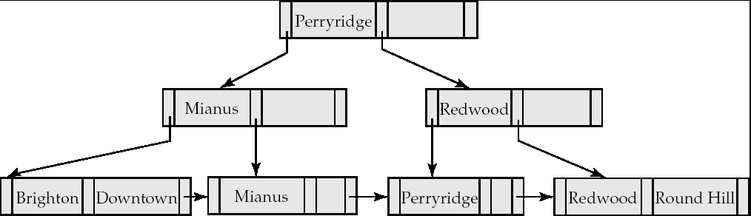
示例：对 B⁺ - 树的查询
搜索从根开始，关键字比较将搜索导向叶
  搜索佩里里奇

Slide 35
示例：对 B⁺ - 树的查询
搜索从根开始，关键字比较将搜索导向叶
  搜索 5*、15*、所有 >= 24* 的数据项
根
13
17
24
30
2*
3*
5*
7*
14*
16*
19*
20*
22*
24*
27*
29*
33*
34*
38*
39*

Slide 36
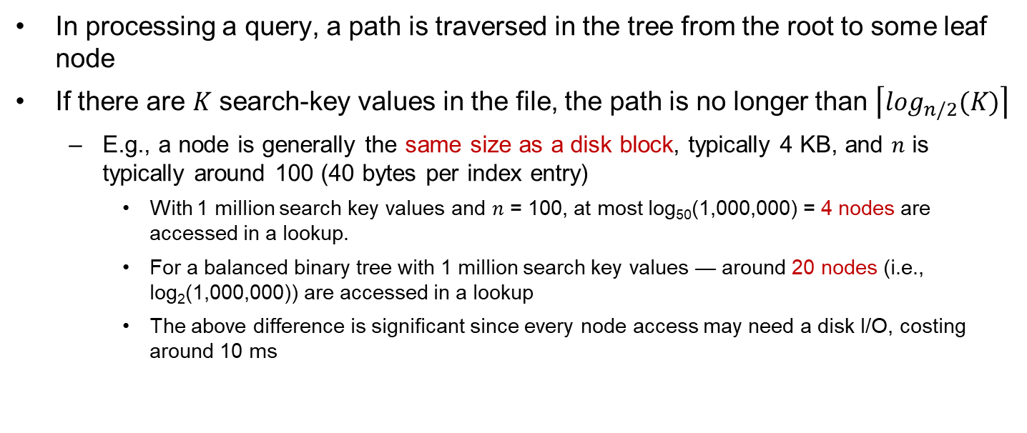
查询 B⁺ - 树（续）
在处理查询时，会在树中遍历一条从根节点到某个叶节点的路径
如果文件中有 搜索关键值，则路径不超过
  例如，节点的大小一般与磁盘块相同，通常为 4 KB， ，通常约为 100（每个索引条目 40 字节）。
    在 100 万个搜索键值和 = 100 的情况下，一次查询最多访问 log₅₀ (1,000,000) = 4 个节点。
    对于一棵有 100 万个搜索键值的平衡二叉树来说，一次查找大约需要访问 20 个节点（即 log₂ (1,000,000)）。
    上述差异很大，因为每次节点访问都可能需要磁盘 I/O，耗时约 10 毫秒

Slide 37
插入 B -Tree⁺
查找搜索键值所在的叶节点
  如果搜索键值已在叶节点中
    记录被添加到文件
    如果有必要，会将指针插入水桶中
  如果搜索键值不在某个节点中，则将记录添加到主文件中，必要时创建一个数据桶。然后：
    如果叶节点有空间，则在叶节点中插入（键值、指针）对
    否则，拆分节点和新的（键值、指针）条目

Slide 38
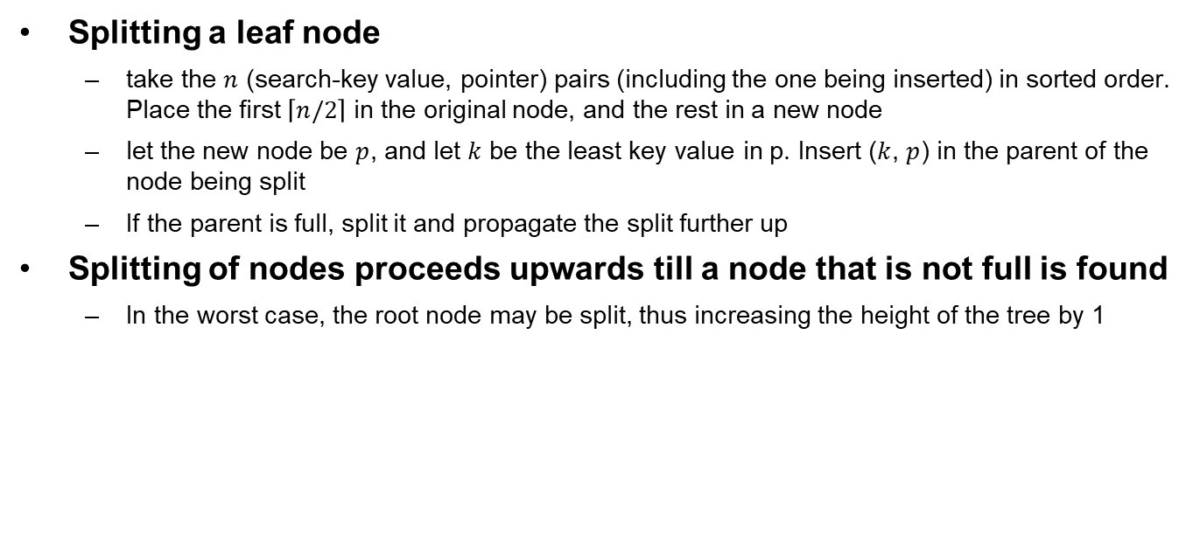
插入 B⁺ -树（续）
拆分叶节点
  以排序方式获取 （搜索键值，指针）对（包括正在插入的）。将第一个 放在原始节点中，其余的放在新节点中
  让新节点为 ，让 成为 p 中最小的键值。在被拆分节点的父节点中插入 ( , )
  如果父级已满，则将其拆分，并将拆分结果进一步向上传播
节点拆分一直向上进行，直到找到一个未满的节点
  在最坏的情况下，根节点可能会被拆分，从而使树的高度增加 1

Slide 39
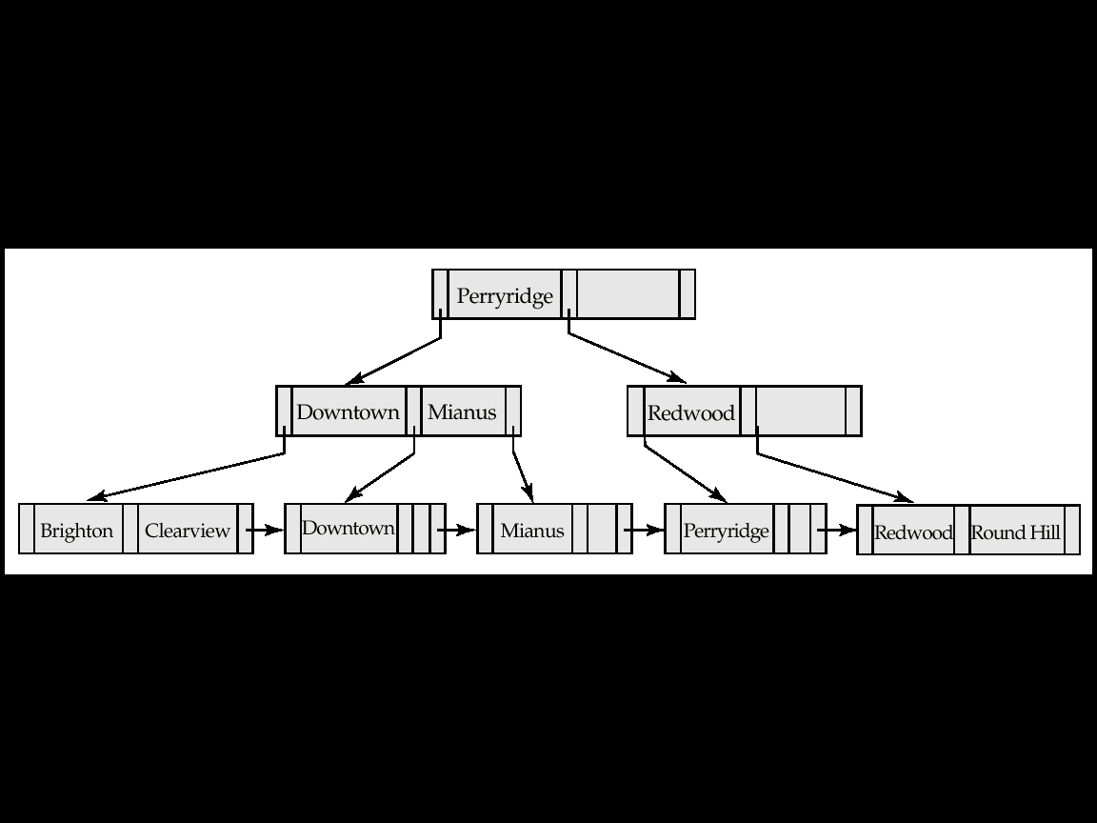
插入 B⁺ -树（续）
B⁺ -插入 "Clearview "前后的树

Slide 40
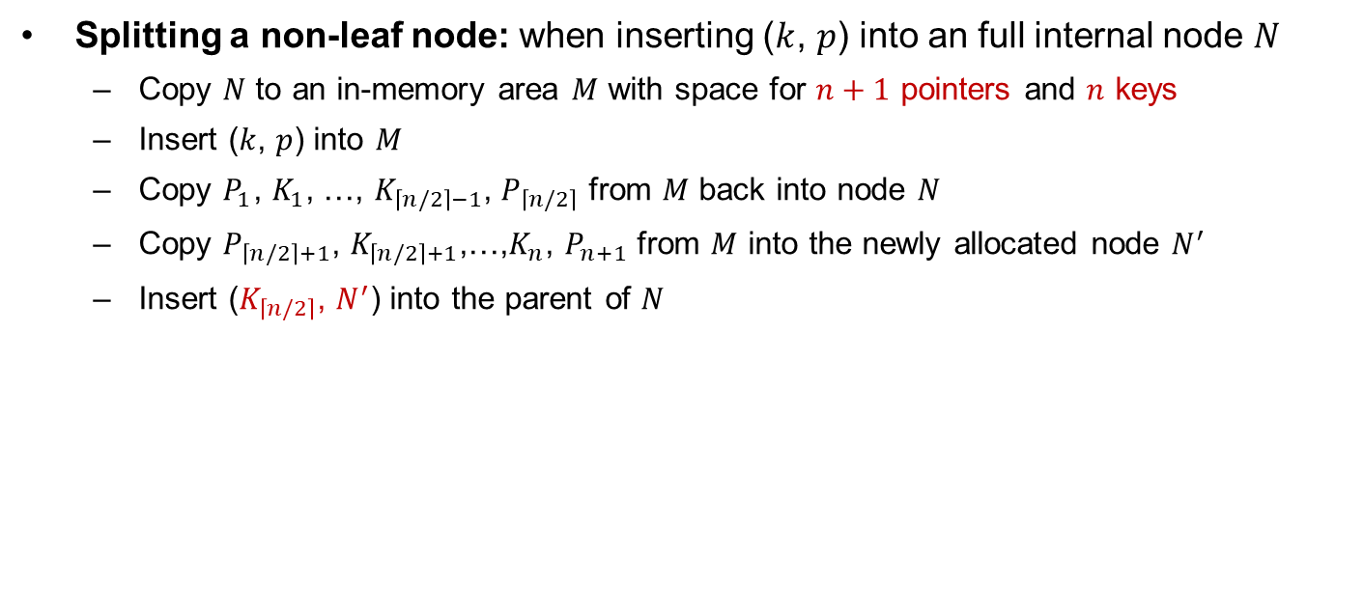
插入 B+ 树（续）
拆分非叶节点：将 ( , ) 插入一个完整的内部节点时
  将 复制到内存区域 ，并为 指针和 键留出空间
  将 ( , ) 插入
  将 , , ..., , 从 复制回节点
  将 中的 , ,..., , 复制到新分配的节点中
  将 ( , ) 插入

Slide 41
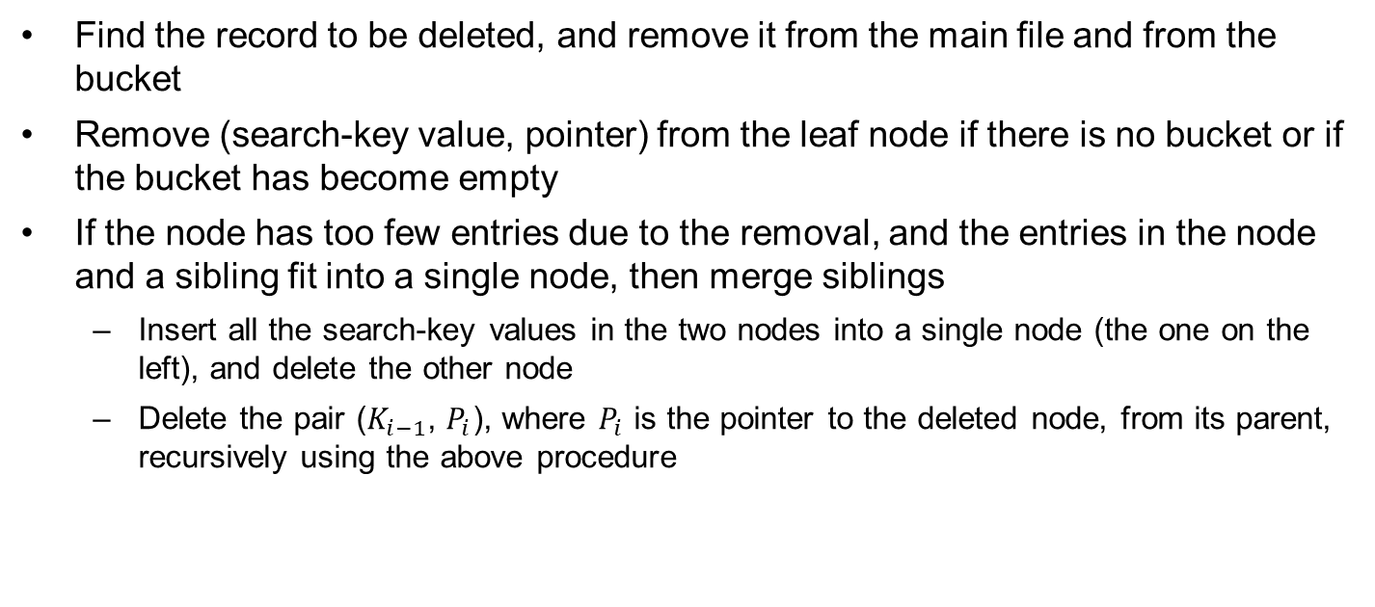
删除 B -Tree⁺
找到要删除的记录，并将其从主文件和数据桶中删除
如果没有邮筒或邮筒已空，则从叶节点移除（搜索键值，指针
如果节点中的条目因删除而过少，而该节点和一个同胞节点中的条目又适合合并为一个节点，则合并同胞节点
  将两个节点中的所有搜索键值插入一个节点（左边的节点），并删除另一个节点
  使用上述程序递归地从父节点中删除节点对 ( , )，其中 是指向被删除节点的指针

Slide 42
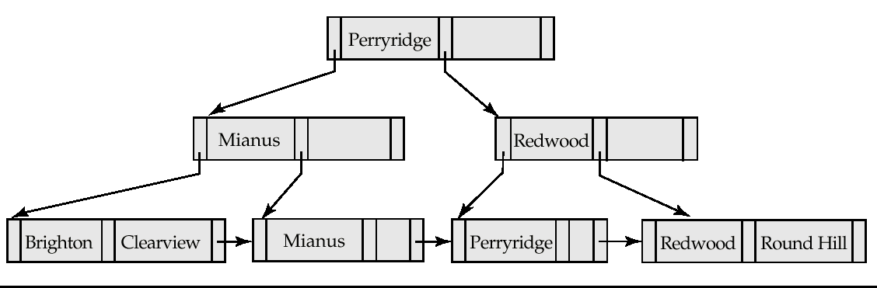

B⁺ - 树删除示例
删除 "下城 "之前和之后
= 3
删除 "下城 "会导致合并未满的树叶
删除包含 "Downtown "的叶节点并没有导致其父节点的指针过少。因此，级联删除在删除叶节点的父节点时停止

Slide 43
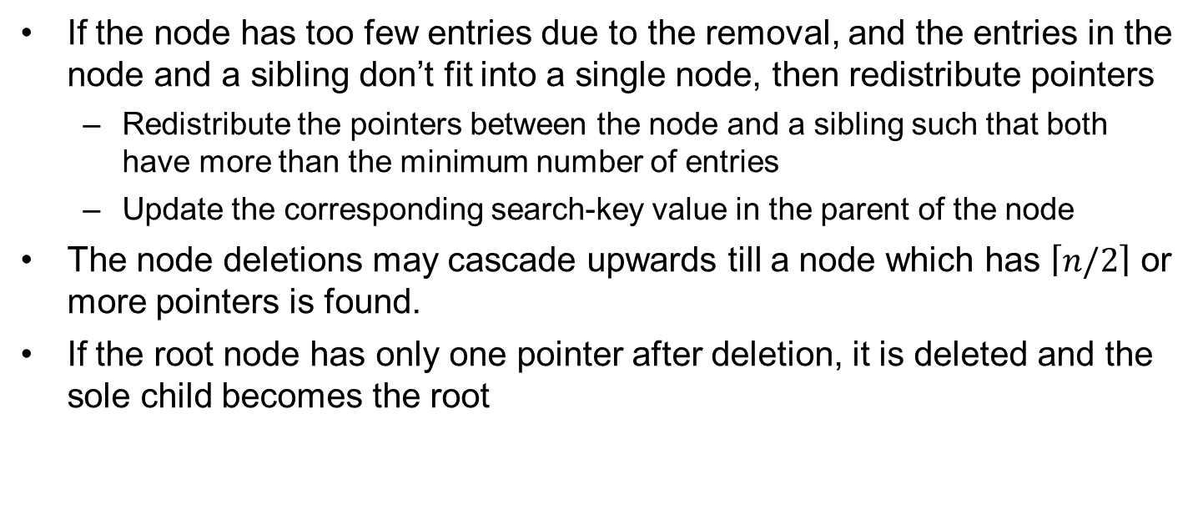
删除 B⁺ -树（续）
如果节点中的条目因删除而过少，且节点和同级节点中的条目无法合并为一个节点，则重新分配指针
  在节点和同级节点之间重新分配指针，使两者的条目数都超过最小值
  更新节点父节点中相应的搜索键值
节点的删除可能会逐级进行，直到找到一个拥有 或更多指针的节点。
如果根节点在删除后只有一个指针，则将其删除，唯一的子节点成为根节点

Slide 44
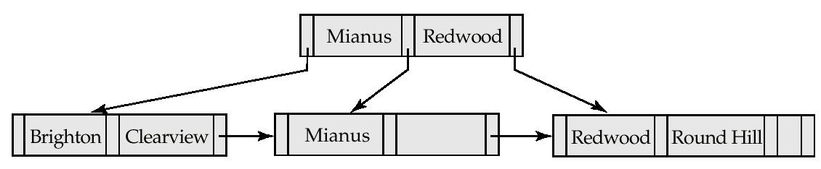
B⁺ - 树删除示例（续）
n = 3
删除 "佩里里奇"
带有 "Perryridge "的节点变得不全（在这种特殊情况下实际上是空），并与其兄弟节点合并
因此，"Perryridge "节点的父节点变得不满，并与其兄弟节点合并（同时从其父节点中删除了一个条目）。
根节点只有一个子节点，因此被删除，其子节点成为新的根节点

Slide 45
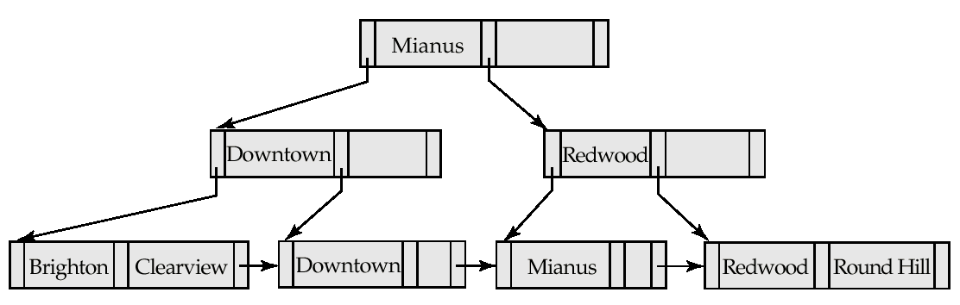
B⁺ -tree 删除示例（续）
删除 "佩里里奇"
包含 Perryridge 的叶片的父叶未满，向左叶借用了一个指针
父节点的父节点中的搜索键值因此发生变化

Slide 46
B⁺ - 树状文件组织
索引文件退化（退化）问题可通过使用 B⁺ -树索引来解决。数据文件退化问题可通过使用 B⁺ -Tree File Organization（B⁺ 树文件组织）来解决。
B⁺ -tree 文件组织中的叶节点存储记录，而不是指针
由于记录比指针大，因此叶节点中可存储的最大记录数少于非叶节点中的指针数
叶节点仍然需要半满
插入和删除的处理方式与 B⁺ -tree 索引中条目插入和删除的处理方式相同

Slide 47
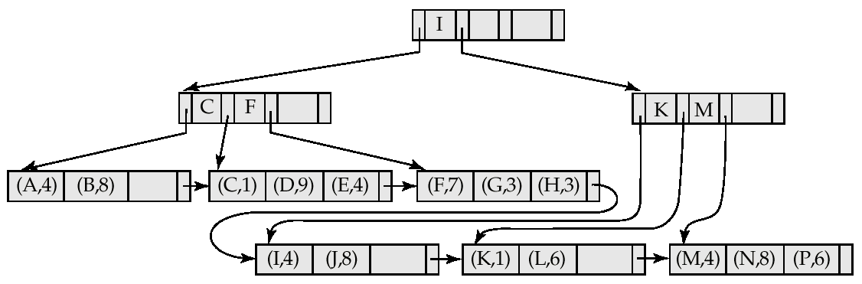
B⁺ -树形文件组织（续）
良好的空间利用率非常重要，因为记录比指针占用更多空间。
为提高空间利用率，让更多兄弟节点参与重新分配
  让两个或更多兄弟姐妹参与重新分配，尽可能避免拆分/合并

Slide 48
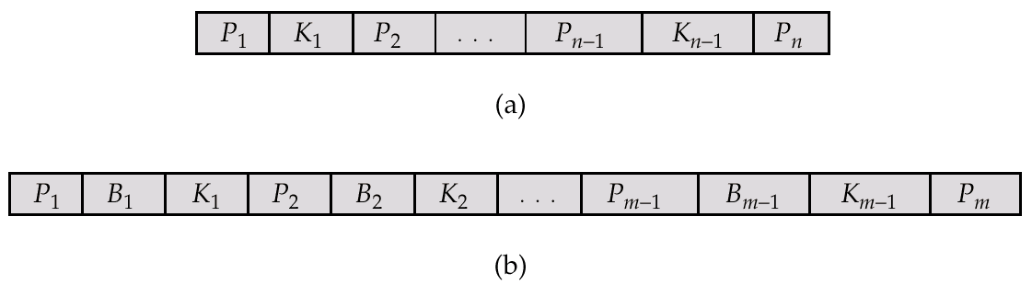
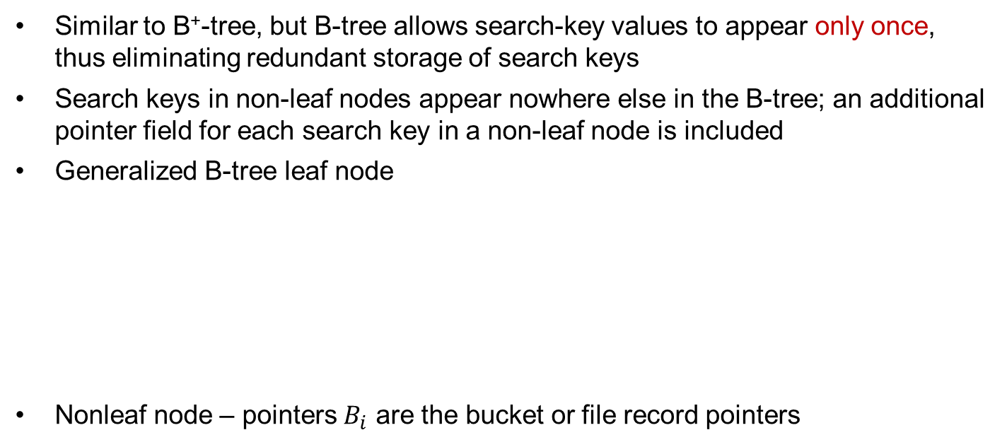
B 树索引文件
与 B⁺ -tree 类似，但 B 树只允许搜索键值出现一次，从而消除了搜索键的冗余存储
非叶节点中的搜索关键字不会出现在 B 树的其他地方；非叶节点中的每个搜索关键字都包含一个额外的指针字段
广义 B 树叶节点
非叶节点 - 指针 是邮筒或文件记录指针
叶节点
非叶节点

Slide 49
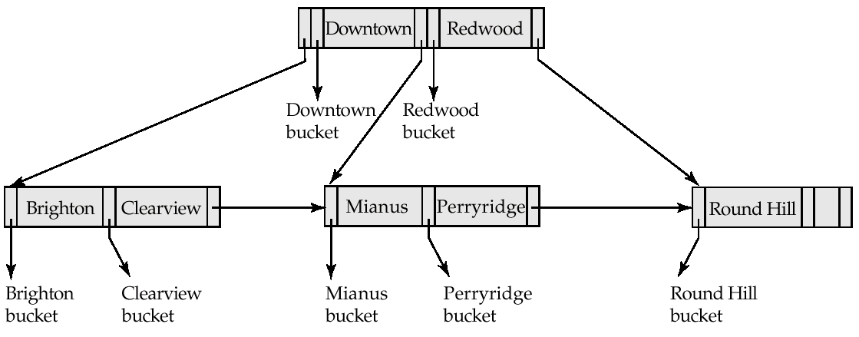
B 树索引文件
相同数据的 B 树（上图）和 B⁺ - 树（下图

Slide 50
B 树索引文件（续）
B 树指数的优势
  使用比 B 少的树节点 -Tree⁺
  有时可以在到达叶节点之前找到搜索键值
B 树指数的缺点
  所有搜索关键值中只有一小部分能尽早找到
  非叶节点较大，因此扇出减少。因此，B 树的深度通常大于 B -tree⁺
  插入和删除比 B⁺ - 树更复杂
  实施比 B 更难 -Trees⁺
通常情况下，B 树的优点不会超过缺点

Slide 51
概要
基本概念
有序索引
B⁺ 树和 B 树指数
静态和动态散列
有序索引与散列
SQL 中的索引定义
多键访问

Slide 52
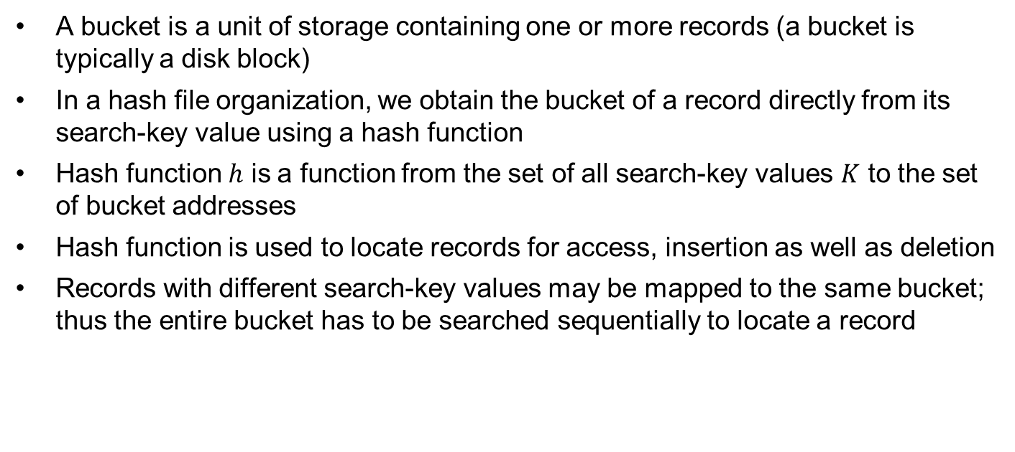
静态加密
存储桶是包含一个或多个记录的存储单元（一个存储桶通常是一个磁盘块）
在哈希文件组织中，我们使用哈希函数直接从记录的搜索键值中获取记录桶的值
哈希函数 是一个从所有搜索键值集 到邮筒地址集的函数
哈希函数用于定位记录的访问、插入和删除
具有不同搜索关键字值的记录可能会被映射到同一个存储桶中；因此，必须按顺序搜索整个存储桶才能找到一条记录

Slide 53
哈希文件组织示例（续）
账户文件的哈希文件组织，使用分支名称作为键（见下一张幻灯片中的图）
  共有 10 个桶
    假定第 i 个字符的二进制表示为整数 i
    哈希函数返回字符二进制表示形式 mod 10 的总和
    例如
    h（佩里里奇）= 125 mod 10 = 5
    h（圆山）= 113 mod 10 = 3
    h（布莱顿）= 93 mod 10 = 3

Slide 54
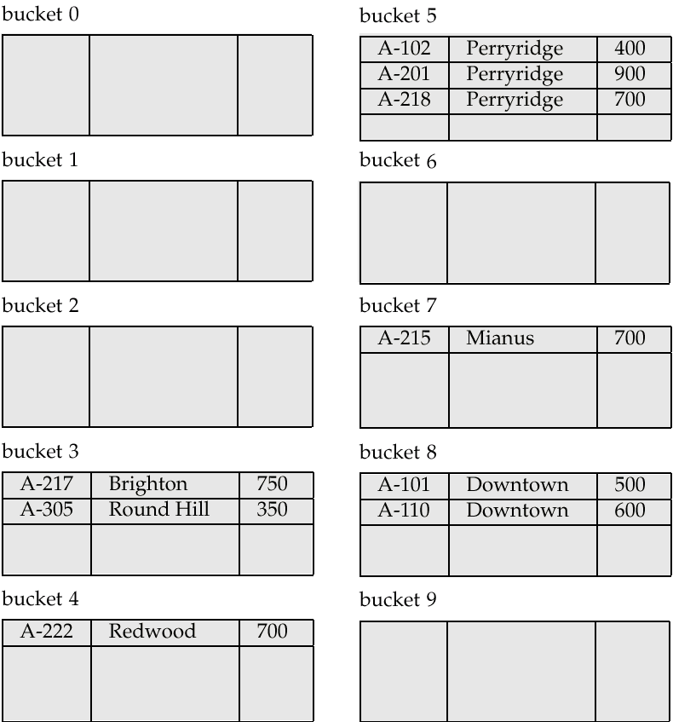
哈希文件组织示例
账户文件的哈希文件组织，使用分支名称作为关键字

Slide 55
哈希函数
最差的哈希函数会将所有搜索键值映射到同一个存储桶中
理想的哈希函数是统一的，即从所有可能的值集合中为每个桶分配相同数量的搜索键值
理想的哈希函数是随机的，因此无论文件中搜索键值的实际分布情况如何，分配给每个存储桶的记录数都是相同的
典型的散列函数对搜索密钥的内部二进制表示进行计算

Slide 56
处理水桶溢出
发生水桶溢流的原因可能是
  水桶不足
  记录分布偏差。出现这种情况有两个原因：
    多条记录具有相同的搜索键值
    选择的哈希函数会导致密钥值分布不均匀
虽然可以降低水桶溢出的概率，但无法消除这种情况；处理方法是使用溢出水桶

Slide 57
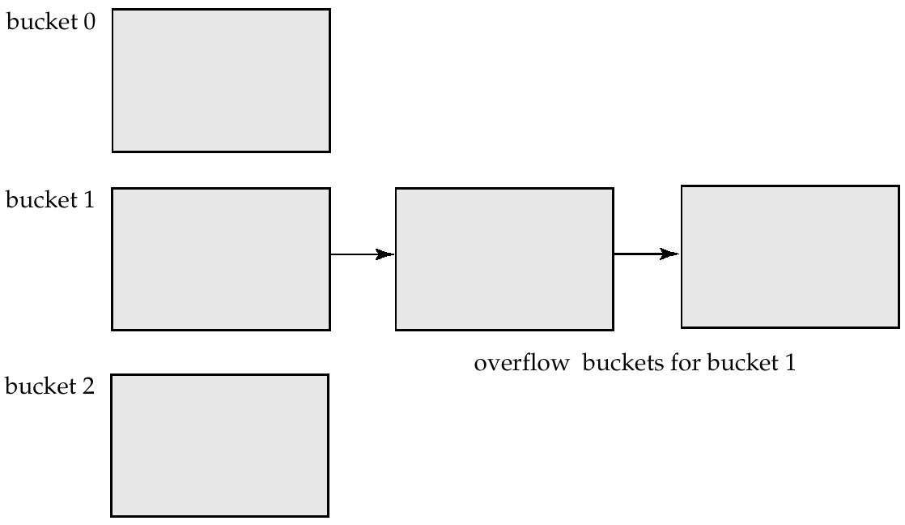
处理水桶溢水（续）
溢出链 - 在链接列表中将给定水桶的溢出水桶链在一起

Slide 58
哈希指数
散列不仅可用于文件组织，还可用于创建索引结构
散列索引将搜索键及其相关记录指针组织成一个散列文件结构
严格来说，哈希索引总是二级索引
  如果文件本身是使用散列方式组织的，就没有必要使用相同的搜索键在文件上建立单独的主散列索引
  不过，我们使用散列索引一词来指二级索引结构和散列组织的文件

Slide 59
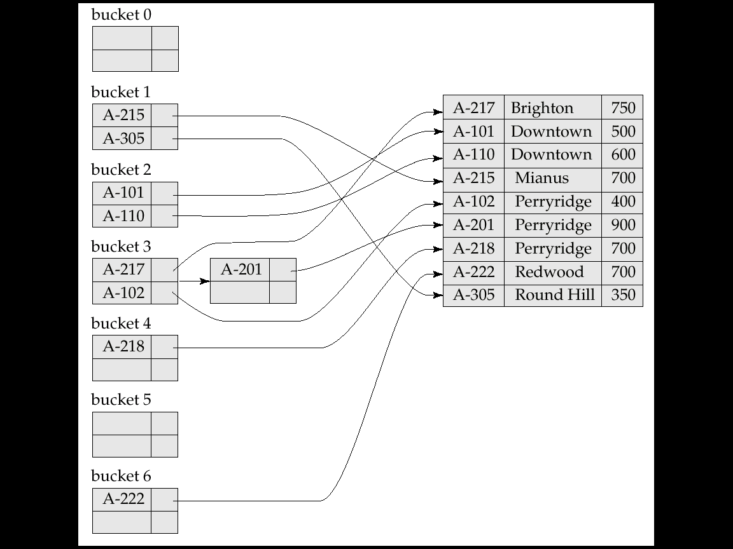
哈希索引示例
账户文件的二级哈希索引，用于搜索关键字 account_number。哈希函数计算的是账户号码的数字之和取模 7。哈希索引有 7 个桶，每个桶的大小为 2。其中有一个溢出桶。

Slide 60
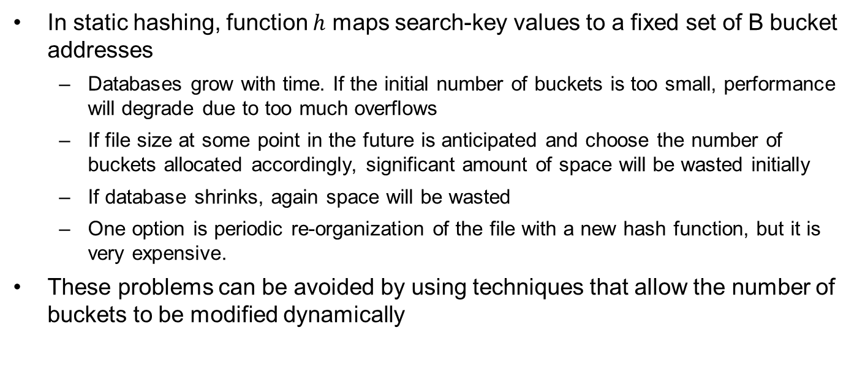
静态加密的缺陷
在静态散列中，函数 将搜索密钥值映射到一组固定的 B 桶地址中
  数据库会随着时间而增长。如果最初的数据桶数量太少，性能会因溢出过多而下降
  如果预计未来某个时间点的文件大小，并据此选择分配的文件桶数量，那么最初将浪费大量空间
  如果数据库缩小，将再次浪费空间
  一种方法是使用新的哈希函数定期重新组织文件，但这种方法非常昂贵。
这些问题可以通过使用允许动态修改桶数的技术来避免

Slide 61
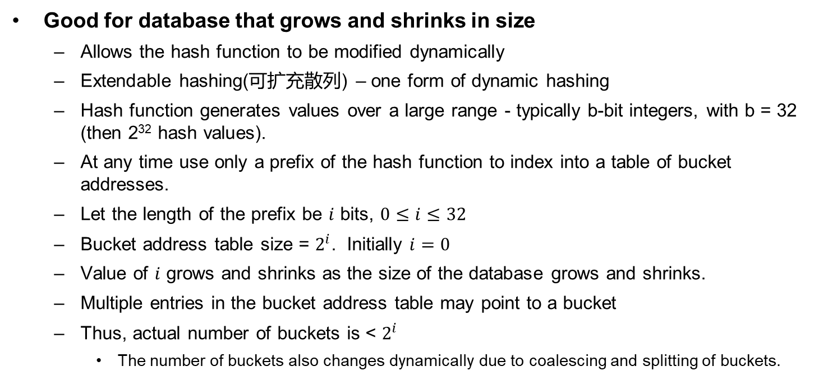
动态散列
适用于规模时大时小的数据库
  允许动态修改哈希函数
  可扩充散列--动态散列的一种形式
  哈希函数生成的值范围很大，通常是 b 位整数，b = 32（则 2³² 哈希值）。
  在任何时候，只需使用哈希函数的一个前缀，就能索引到一个桶地址表。
  假设前缀长度为 比特，
  最初的桶地址表大小 = .
  的值随着数据库规模的增大和缩小而增大和缩小。
  水桶地址表中的多个条目可能指向一个水桶
  因此，桶的实际数量 <
    由于桶的聚合和拆分，桶的数量也会发生动态变化。

Slide 62
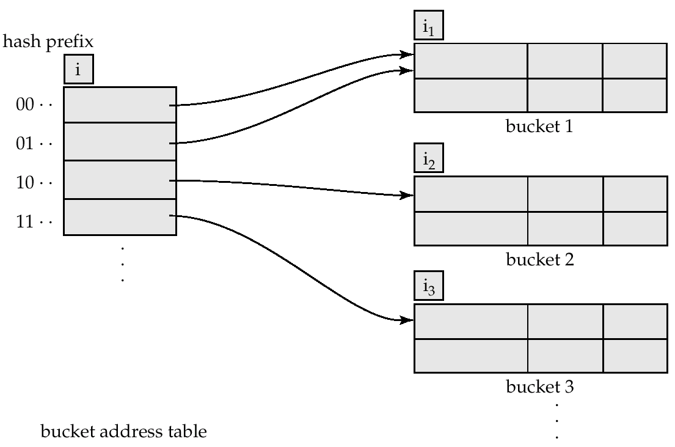
通用可扩展哈希结构

Slide 63
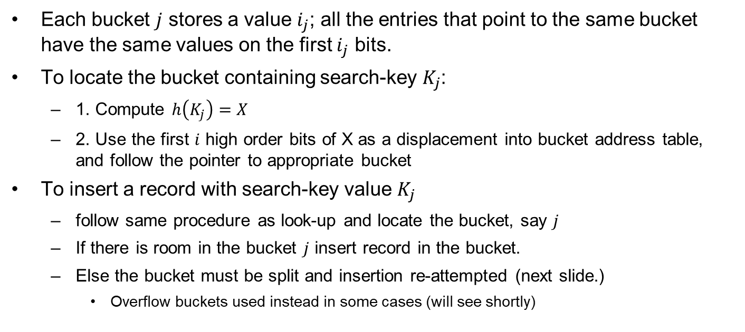
可扩展哈希结构
每个邮筒 存储一个值 ；所有指向同一个邮筒的条目在第一个 位上都有相同的值。
查找包含搜索关键字的数据桶 ：
  1.计算
  2.使用 X 的前 个高阶位作为进入邮筒地址表的位移，并根据指针进入相应的邮筒
插入搜索键值为 的记录
  按照与查找相同的程序，找到水桶，如
  如果数据桶中还有空间， 在数据桶中插入记录。
  否则，必须拆分水桶并重新插入（下一张幻灯片）。
    在某些情况下使用溢出桶代替（稍后将看到）

Slide 64
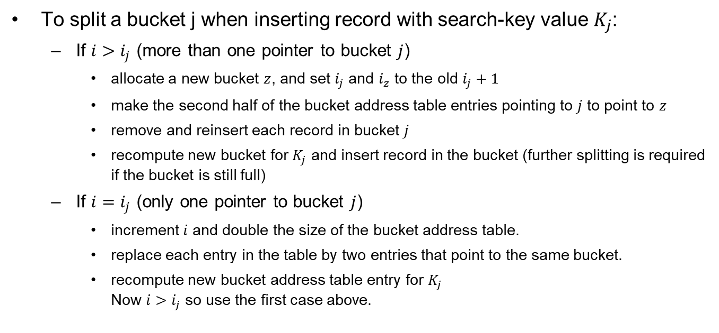
可扩展哈希结构中的更新
在插入搜索关键字值为 的记录时，要分割数据桶 j：
  如果 （指向水桶的指针不止一个 )
    分配一个新的水桶 ，并将 和 设置为旧的水桶。
    使指向 的水桶地址表项的后半部分指向
    删除并重新插入水桶中的每条记录
    为 重新计算新的数据桶，并在数据桶中插入记录（如果数据桶仍满，则需要进一步拆分）
  如果 （只有一个指针指向水桶 )
    增加 ，并将水桶地址表的大小增加一倍。
    将表中的每个条目替换为指向同一个桶的两个条目。
    重新计算新的水桶地址表项
    现在 ，因此使用上述第一种情况。

Slide 65
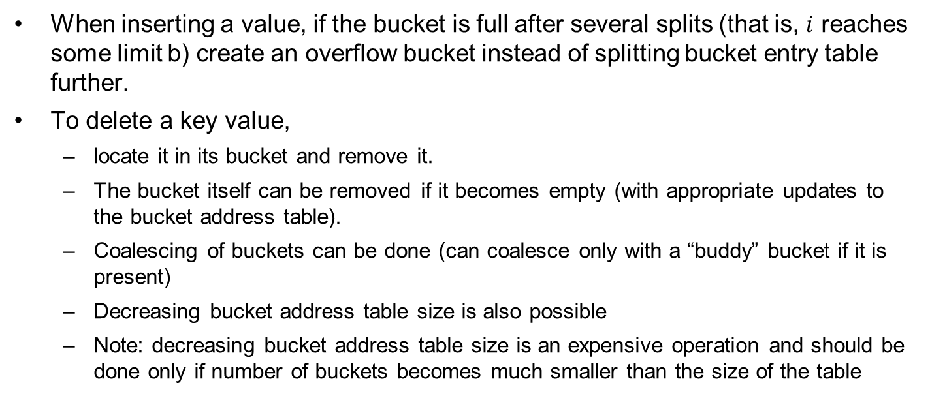
可扩展哈希结构中的更新（续）
插入数值时，如果经过几次分割后桶已满（即 达到某个限制 b），则创建一个溢出桶，而不是进一步分割桶入口表。
删除键值、
  将其放入桶中并取出。
  如果水桶变空，水桶本身也可以移除（对水桶地址表进行适当更新）。
  可以对桶进行聚合（如果存在 "好友 "桶，则只能与之聚合）
  也可以减少邮筒地址表的大小
  注意：减少水桶地址表的大小是一项昂贵的操作，只有当水桶的数量远小于表的大小时才可执行。

Slide 66
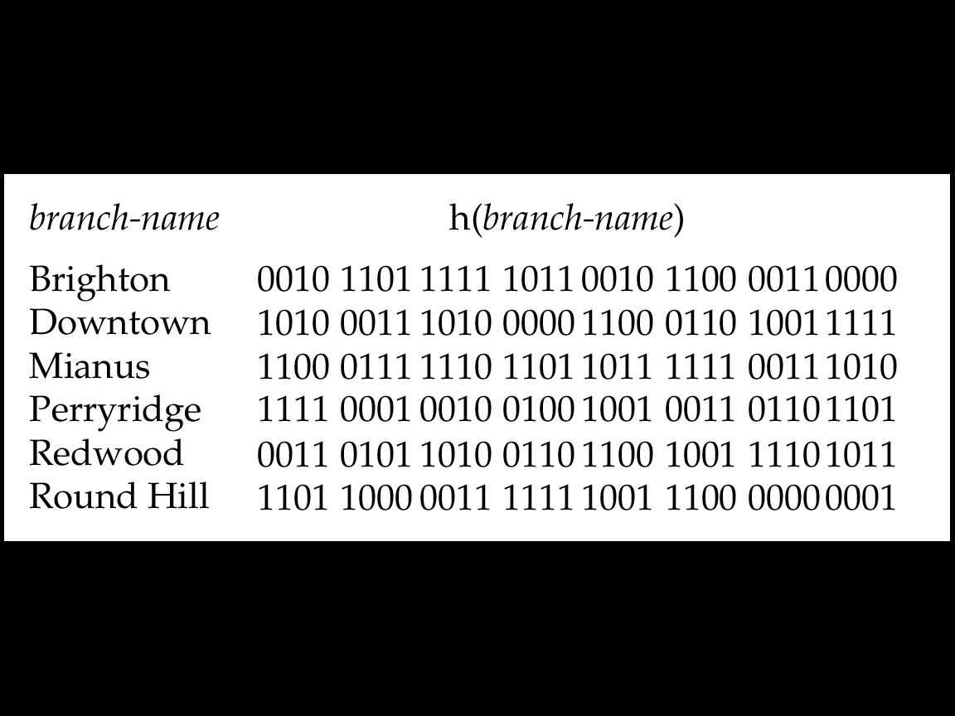
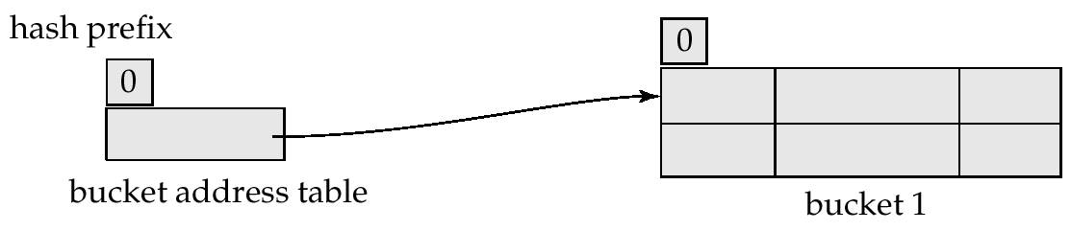
可扩展哈希结构示例
初始哈希结构，桶大小 = 2

Slide 67
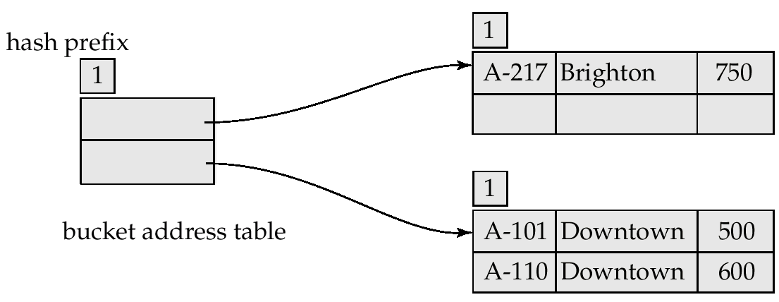
示例（续）
插入一条布莱顿记录和两条下城记录后的哈希结构

Slide 68
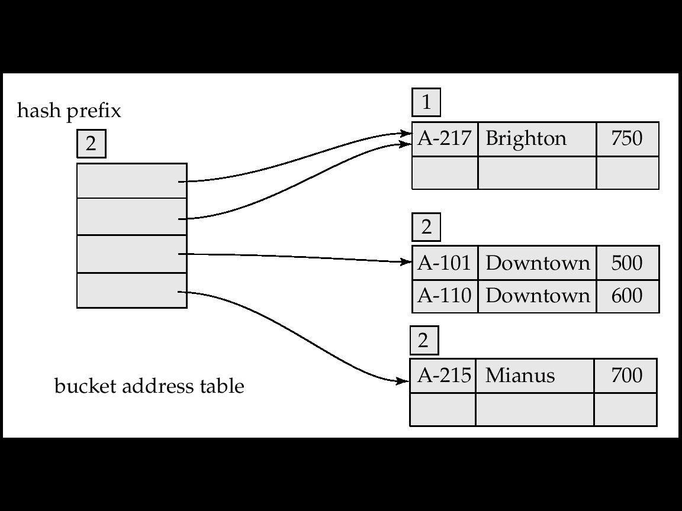
示例（续）
插入 Mianus 记录后的哈希结构

Slide 69
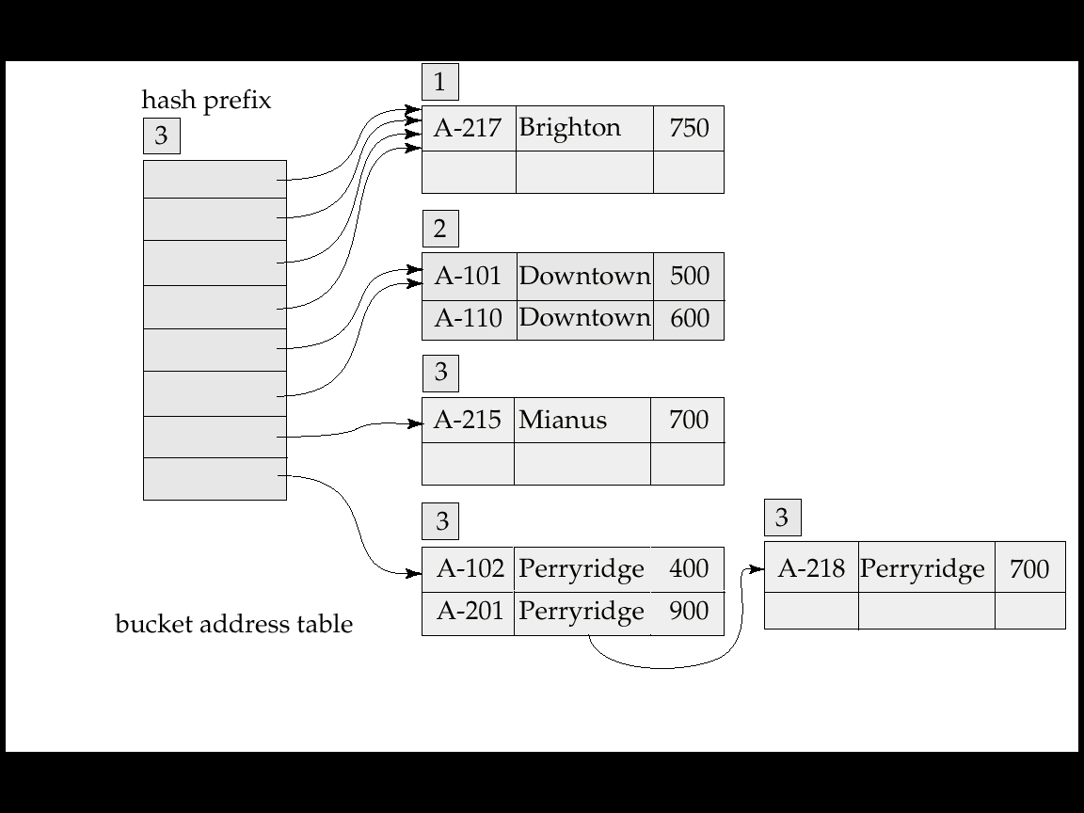
示例（续）
插入三条 Perryridge 记录后的哈希结构

Slide 70
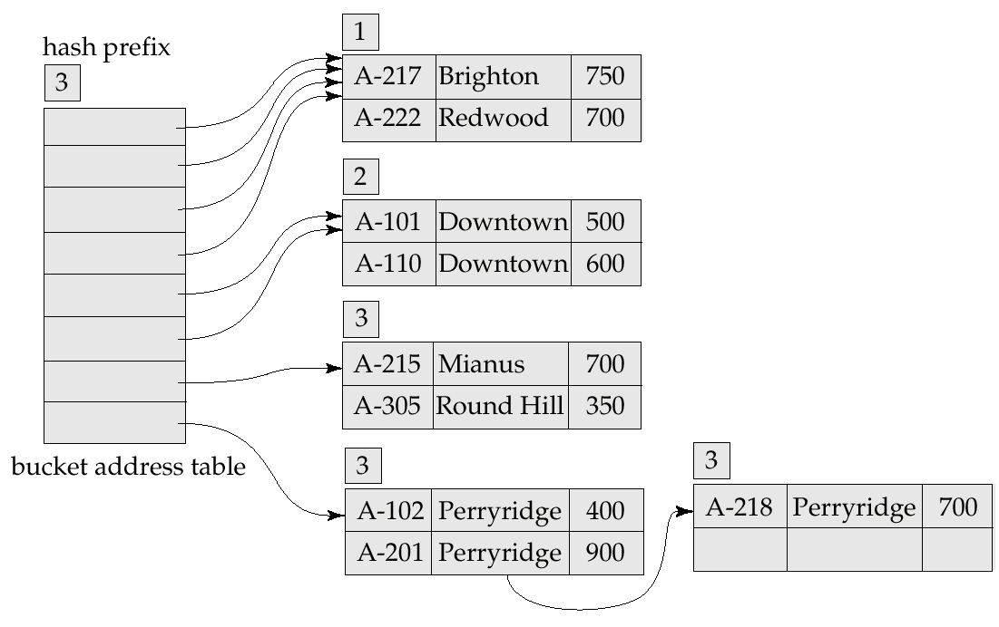
示例（续）
插入 Redwood 和 Round Hill 记录后的哈希结构

Slide 71
可扩展哈希算法与其他算法的比较
可扩展哈希算法的优势
  散列性能不会随着文件的增加而降低
  最小空间开销
可扩展哈希算法的缺点
  查找所需记录的额外间接层次
  桶地址表本身可能变得非常大（大于内存）
    需要一个树形结构来查找结构中的所需记录！
  更改邮筒地址表的大小是一项昂贵的操作
线性散列是一种替代机制，可以避免这些缺点，但可能要付出更多的桶溢出的代价

Slide 72
概要
基本概念
有序索引
B⁺ 树和 B 树指数
静态和动态散列
有序索引与散列
SQL 中的索引定义
多键访问

Slide 73
有序索引与散列
文件整理和索引问题
  定期重组费用
  插入和删除的频率
  优化平均访问时间是否会牺牲最坏情况下的访问时间
  预期查询类型
    通常，散列法更适合检索具有指定键值的记录
    如果经常进行范围查询，则首选有序索引
Notes:
有序索引：顺序索引

Slide 74
概要
基本概念
有序索引
B⁺ 树和 B 树指数
静态和动态散列
有序索引与散列
SQL 中的索引定义
多键访问

Slide 75
SQL 中的索引定义
创建索引
  在 <relation-name> (<attribute-list>) 上创建 [UNIQUE] 索引 <index-name>
  例如，在分支（分支名称）上创建索引 b_index
  使用创建唯一索引来间接指定和执行搜索键是候选键的条件
    如果支持 SQL 唯一完整性约束，则不太需要
删除索引
  drop 索引 <索引名>

Slide 76
概要
基本概念
有序索引
B⁺ 树和 B 树指数
静态和动态散列
有序索引与散列
SQL 中的索引定义
多键访问

Slide 77
多密钥访问
对某些类型的查询使用多个索引
  例如
  选择账号
  从账户
  where branch_name = "Perryridge" and balance = 1000
使用单一属性索引处理查询的三种可能策略
  使用 branch_name 索引查找 branch_name = "Perryridge"、测试余额为 1000 美元的账户；
  使用余额索引查找余额为 1000 美元的账户；test branch_name = "Perryridge"。
  使用分支名称索引查找与 Perryridge 分支有关的所有记录的指针。同样使用余额索引。获取两组指针的交集

Slide 78
多属性指数
假设我们在组合搜索关键字（分行名称、余额）上建立了一个索引
使用 where 子句
where branch_name = "Perryridge" and balance = 1000
组合搜索键上的索引将只获取满足这两个条件的记录
还能有效处理
where branch_name = "Perryridge" and balance < 1000
但无法有效处理
其中分支名称 < "Perryridge" 且余额 = 1000
可能会获取许多满足第一个条件但不满足第二个条件的记录，从而导致大量 I/O

Slide 79
网格文件
用于加快处理涉及一个或多个比较运算符的多个搜索键查询的结构
网格文件有一个网格数组，每个搜索关键属性有一个线性刻度。网格数组的维数等于搜索关键属性的数量
网格阵列的多个单元格可指向同一个水桶
要找到搜索键值的桶，请使用线性刻度找到其单元格的行和列，并跟随指针移动

Slide 80
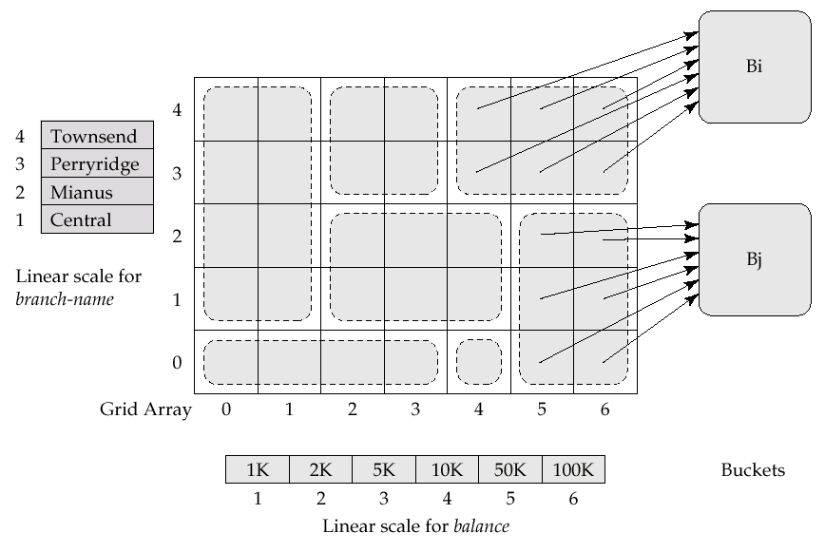
账户网格文件示例

Slide 81
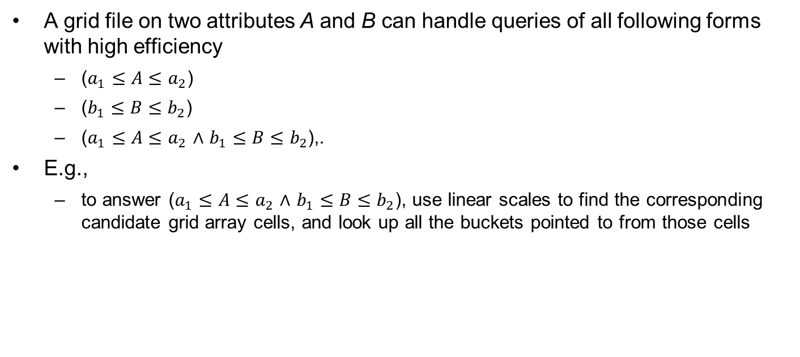
网格文件上的查询
关于两个属性 A 和 B 的网格文件可以高效处理以下所有形式的查询
  ( )
  ( )
  ( ),.
例如
  ( ) ，使用线性标度找到相应的候选网格阵列单元格，并查找这些单元格指向的所有水桶

Slide 82
网格文件（续）
在插入过程中，如果水桶已满，只要有一个以上的单元格指向该水桶，就可以创建新的水桶
  类似于可扩展哈希算法的理念，但涉及多个维度
  如果只有一个单元格指向它，则必须创建溢出桶或增加网格大小
必须选择线性比例，以便在单元格中均匀分布记录。
  否则会有太多的溢出桶。
定期重组以增加网格大小将有助于
  但重组的成本可能非常高昂。
网格阵列的空间开销可能很高。

Slide 83

位图索引
位图索引是一种特殊类型的索引，设计用于对多个键进行高效查询
关系中的记录假定按顺序编号，从记录开始：
  给定一个数字 ，必须很容易检索到记录
    如果记录大小固定，则特别容易实现
适用于取值相对较少的属性
  例如，性别、国家、州......
  例如，收入水平（收入分为少量等级，如 0-9999、10000-19999、20000-50000、50000-无穷大）
位图是一个简单的位数组

Slide 84


位图索引（续）
最简单的形式是，属性上的位图索引为每个属性值设置一个位图
  位图的位数与记录数相同
  在值 的位图中，如果记录的属性值为 ，则该记录的位为 1，否则为 0。

Slide 85
位图索引（续）
位图索引适用于查询多个属性
  对于单一属性查询不是特别有用
使用位图操作回答查询
  交叉点（和）
  工会（或）
  补充（不是）
每种操作都需要两个大小相同的位图，并对相应的位进行操作，从而得到结果位图
  例如，100110 AND 110011 = 100010
  100110 或 110011 = 110111
  非 100110 = 011001
  收入水平为 L1 的男性：10010 和 10100 = 10000
    然后可以检索所需的图元
    计算匹配图元的数量速度更快

Slide 86
位图索引（续）
与关系大小相比，位图索引通常非常小
  例如，如果记录是 100 字节，单个位图的空间就是关系所占空间的 1/800。
    如果不同属性值的数量为 8，位图只占关系大小的 1%
删除需要妥善处理
  存在位图，用于记录位置是否存在有效记录
  需要补充
    not(A=v): (NOT bitmap-A-v) AND ExistenceBitmap
应保留所有值的位图，即使是空值
  正确处理 NOT(A=v) 的 SQL 空语义：
    将上述结果与（非 bitmap-A-Null）相交
Notes:
Existence bitmap ：存在位图，如记录存在相应位取值为1，反之为0。如记录存在但A属性取值为Null，则需要用NOTmap-A-Null来补全位图检索语句：not(A=v)。

Slide 87
补充学习（索引相关）
商用数据库
    甲骨文索引技术》,人民邮电出版社
  ibm db2索引结构：b⁺ 树
  Microsoft SQL Server索引结构：B树
开源数据库
  MySQL索引：B-树（B+树）、哈希索引
  Postgre SQL、MySQL、Ingres r3、MaxDB、Firebird (InterBase)、MongoDB、SQLite、CUBRID、Cayley(Graph)
  HBase、Cassandra、MongoDB、Redis
  OceanBase, openGauss, 人大金仓, X-DB, 达梦 ......

Slide 88
小测验
问题 1： 从一棵空树构建一棵 B⁺ -树。每个节点可容纳四个指针
  要插入的顺序值是10, 7, 12, 5, 9, 15, 30, 23, 17, 26
  然后分别删除 9、10、15
  请给出每次插入和删除后的 B⁺ 树
问题 2：比较 B⁺ -tree 和 B-tree 并描述它们的区别

Slide 89
第 14 章结束

